Slide 1
Linux下编程——
命令行交互mySQL
程序设计基础实验
161130118
尹浚宇

Slide 2


1
需求分析
2
数据结构
CONTENTS
3
模块划分&核心算法
4
拓展功能
5
用户手册(待续)

Slide 3

1
需求分析

Slide 4



1
需求分析
掌握Linux命令行
学会在Linux下编写程序
通过命令行而不是图形界面实现交互
通过终端命令理解操作系统底层原理
熟练掌握并使用基本的Linux命令语句
使用VIM编辑器代替图形化的开发集成工具, 并使用GDB调试代替IDE
熟悉gcc/g++编译和Makefile等概念以及使用
掌握SQL概念
实现MySQL
SQL, 指结构化查询语言, 是一种数据库查询和程序设计语言, 用于存取数据以及查询、更新和管理关系数据库系统
对输入指令进行语句解析
根据语句实现基本的SQL指令
维护本地的数据库文件
提供设计良好的交互界面
Notes:
4

Slide 5
1
需求分析
对象
必需功能
文件类
目录类
表格类
文件IO
语句解析
数据库指令如下
CREATE TABLE
DROP TABLE
INSERT INTO
DELETE
UPDATE
SELECT
拓展功能
注意事项
解析事务文件并执行操作
对复合语句的解析
添加新的关键字功能
注意内存与本地文件的统一性
语句解析注意优先级关系
对错误输入的反馈
Notes:
5

Slide 6
2
数据结构

Slide 7

2
数据结构
本地储存结构
第一季度
Data存放表相关的TXT文件
Select存放Select操作产生的TXT文件
Catalog记录表与文件的对应关系
Notes:
7

Slide 8

2
数据结构
类结构示意图
Class File
Class Catalog
Class Table
Notes:
8

Slide 9
2
数据结构
File类(只给出数据成员)
class File
{
string InName; // 读取文件名
string OutName; // 写入文件名
};
Notes:
9

Slide 10
2
数据结构
Catelog类(只给出数据成员)
struct Pair
{
string TableName;
string FileName;
};
class Catelog
{
int TableNum; // 表的数量
list<Pair> TableList; // 储存表与文件的对应信息
File f; // 用于文件IO
};
Notes:
10

Slide 11
2
数据结构
Table类(只给出数据成员)
class Table
{
int ColNum; // 列数
vector<string> ColName; // 储存每列的名称
int RecordNum; // 记录数量
vector<vector<string>> RecordList; // 储存记录
string TableName; // 表名
string FileName; // 文件名
File f; // 用于文件IO
};
Notes:
11

Slide 12
3
模块划分&核心功能

Slide 13
3
模块划分&核心功能
文件IO模块
语句处理模块
数据库操作模块
负责解析输入指令
从而执行相应的数据库操作
负责进行本地文件和内存数据之间的交互
添加项目
添加项目
负责提供项目要求的六条基本数据库操作
单击编辑此项目的详细内容
单击编辑此项目的详细内容

Slide 14

3
模块划分&核心功能
文件IO模块核心功能
从本地读取表信息
将对数据的更改写回文件
确保表与文件的1-1对应
读写不同规格的表
Notes:
14

Slide 15
3
模块划分&核心功能
语句处理模块核心功能
分析各条输入指令
对各语句建立模式串(人工完成)
识别语句, 执行相应操作(程序完成)
利用正则表达式正确捕获关键信息
支持复合语句的识别
Notes:
15

Slide 16
3
模块划分&核心功能
数据库模块核心功能
提供基本的增删查改功能
支持对数据的高级处理
能实现内存与文件的同步
能进行错误处理
Notes:
16

Slide 17
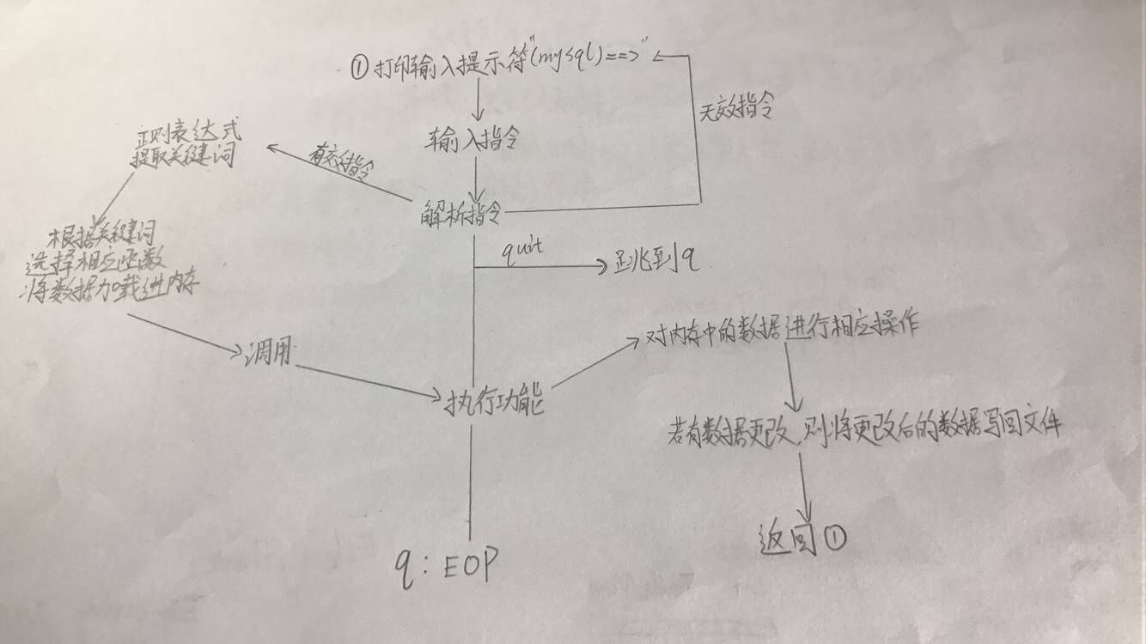
3
模块划分&核心功能
程序流程图
Notes:
17

Slide 18
4
拓展功能

Slide 19
4
拓展功能
操作修饰词
可实现‘>’,’<’,’!=’,’>=’,’<=’,’BETWEEN’,’LIKE’,’IN’等修饰词对应的操作
复合语句解析(FAIL)
可实现一个SQL语句分析器
对输入的SQL进行语法语义分析
复杂的功能，函数
在某些数据库文件中，一些属性和数值有关，可以对这些数值类的属性进行一些操作，例如求平均数、计数、求最大最小值等。
事务文件解析
将多条语句按顺序写进文件，称为一个事务文件，直接运行文件,执行文件中所有操作
Notes:
19

Slide 20
4
拓展功能
实现了’<‘, ‘>’, ‘<=‘, ‘>=‘, ‘!=‘等修饰词对应的操作
操作修饰词
Notes:
20

Slide 21
4
拓展功能
将多条语句按顺序写进文件，称为一个事务文件，直接运行文件,执行文件中所有操作
事务文件解析
Notes:
21

Slide 22
4
拓展功能
在某些数据库文件中，一些属性和数值有关，提供对这些数值类的属性的一些操作，例如求平均数、求最大最小值。
复杂函数
Notes:
22

Slide 23
5
用户手册(待续)

Slide 24
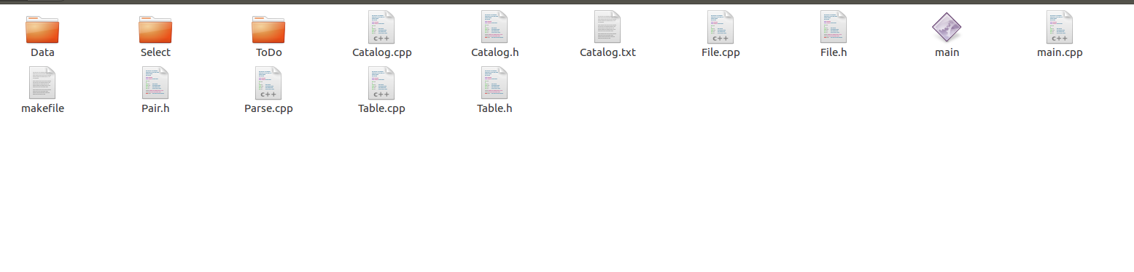

5
用户手册
在本地建立如下文件夹
建立目录文件
Notes:
24

Slide 25
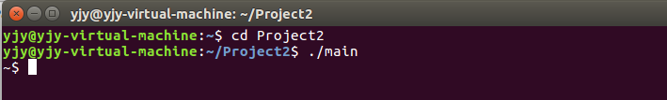
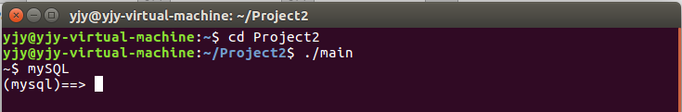
5
用户手册
在终端中输入如下指令运行数据库程序
输入数据库密码访问数据库, 这里为mySQL
Notes:
25

Slide 26
5
用户手册
支持的操作有:
创建表, 删除表, 删除表中的记录,
打印所有的表及其属性, 向表中插入一行, 修改表中记录的值
选择展示表中的某些属性
Notes:
26

Slide 27
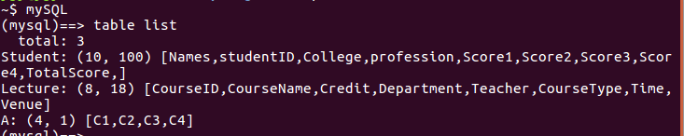
5
用户手册
打印表属性操作:
Notes:
27

Slide 28
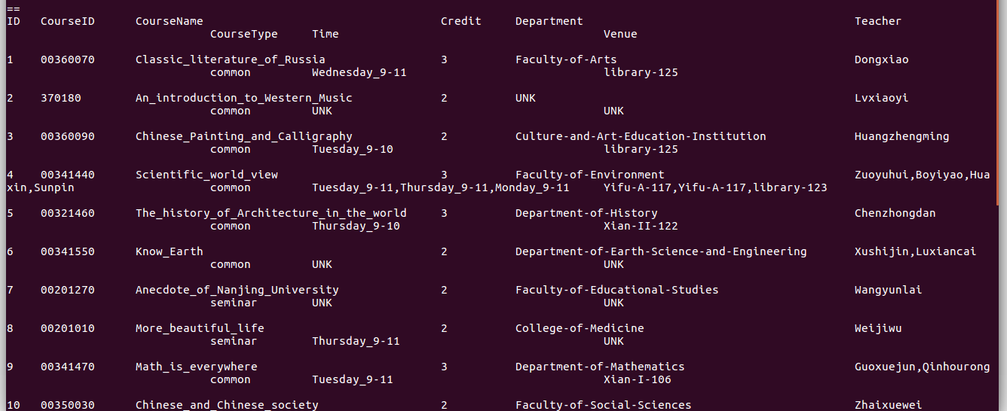
5
用户手册
展示表操作:
Notes:
28

Slide 29
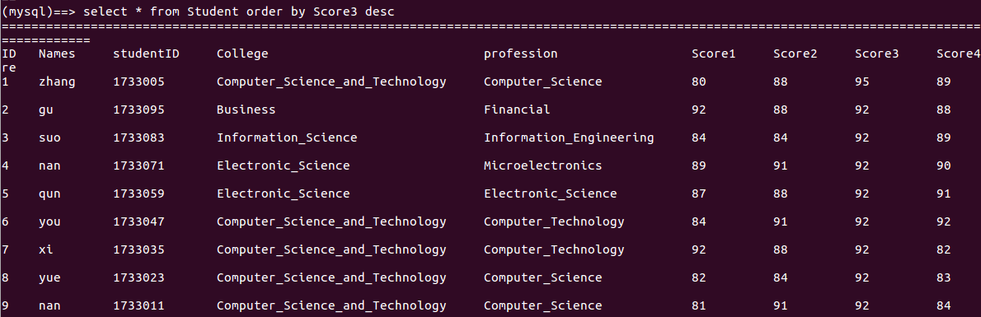
5
用户手册
对表中的数据排序展示(不改变原表)
Notes:
29

Slide 30
THANKS

